Slide 1
Induksjon og generering av elektrisitet Laboratorieoppgave - Et enkelt vannenergiverk
ved Nils Kr. Rossing

Slide 2
Program for dagen
08:15 – 09:00 Velkommen og praktisk – Introduksjon til solcelleteknologi (Nils Kr.)
09:00 – 09:15 Pause
09:15 – 10:30 Framstilling og karakterisering av solcellepaneler – Laboratorium (Nils Kr.)
10:30 – 10:45 Pause
10:45 – 11:30 Ulike solcelleprosjekter for undervisning – Presentasjon med demo (Nils Kr.)
11:30 – 12:00 Lunsj
12:00 – 12:45 Introduksjon til induksjon – Presentasjon med demonstrasjoner (Nils Kr.)
12:45 – 13:00 Introduksjon til vannkraftlab – Kort presentasjon (Nils Kr.)
13:00 – 13:15 Pause – Går til Hydrodynamiske laboratorier
13:15 – 14:00 Måling av virkningsgrad vannkraftverk for undervisning – Laboratorium (Nils Kr.)
14:00 – 14:30 Oppsummering

Slide 3
Ladning i magnetfelt Generatoren

Slide 4
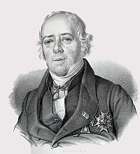
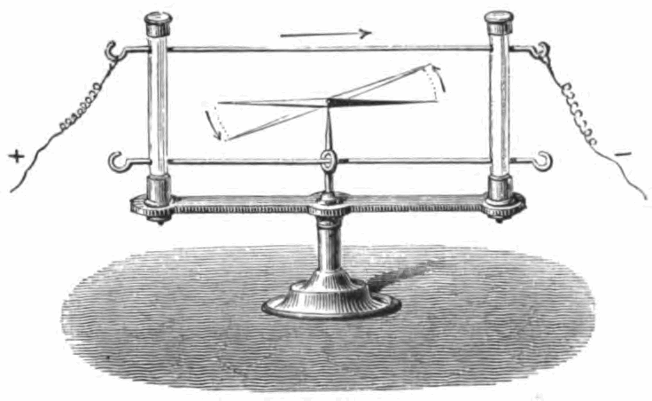
Ørsteds oppdagelse 1820
Det fortelles at han alt i 1813 hadde foreslått at det var en sammenheng mellom magnetisme og elektrisk strøm, men at det var under en forelesning i 1820 at han tilfeldig så en kompassnål bevege seg da den kom i nærheten av en strømførende ledning.
(1777 – 1851)

Slide 5
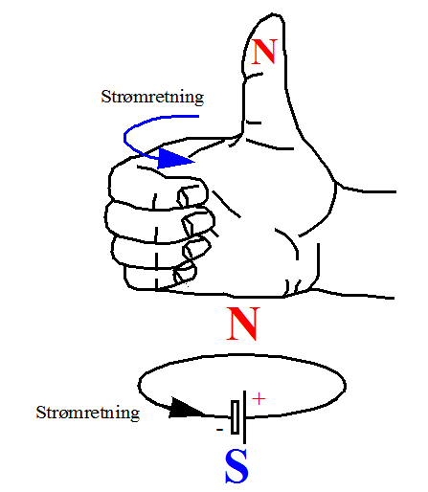
Elektrisk strøm forårsaker et magnetfelt Ørsteds oppdagelse
Høyrehåndsregelen:
Legger du høyre hånd over strømsløyfen slik at fingrene (ikke tommelen) peker i strømretningen, vil tommelen peke mot strømsløyfas nordpol. Husk at strømmen i sløyfa går fra pluss til minus på batteriet.

Slide 6
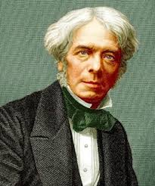
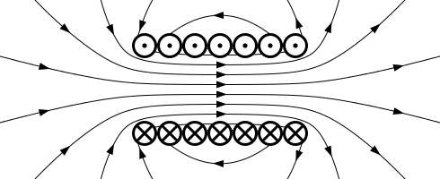
Faradays oppdagelse
Faradays lov sier at når mengden av magnetiske induksjonslinjer (magnetisk fluks) gjennom en strømkrets endres, så blir det i kretsen indusert en spenning (elektromotorisk sp.) som er proporsjonal med farten fluksen endrer seg med, det vil si endring pr. tidseining av mengden induksjonslinjer gjennom krinsen.
(1791 – 1867)

Slide 7
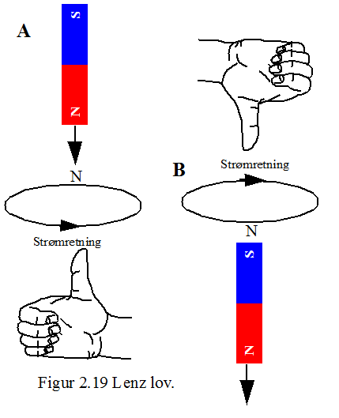
Et varierende magnetfelt skaper elektrisk strøm (Heinrich Friedrich Emil) Lenz’ lov (1834)
Figuren viser en ledningssløyfe. Vi husker at den har en mengde frie elektroner. Når vi slipper en magnet gjennom sløyfa, vil elektronene bevege seg slik at de forsøker å hindre at magneten kommer inn i sløyfa. Vi vet at nordpol frastøter nordpol. Strømretningen vil derfor være slik at det lages en nordpol på oversiden av sløyfa (Lenz lov).
… finnes det en mer fruktbar måte å se det på?

Slide 8
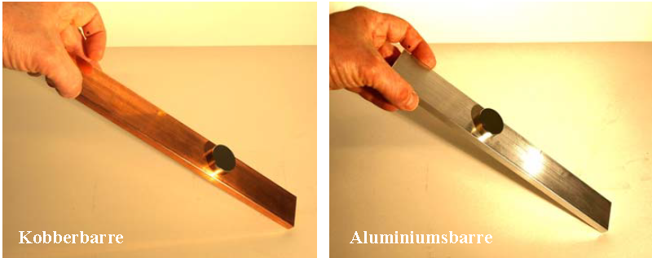
Magnetbrems

Slide 9
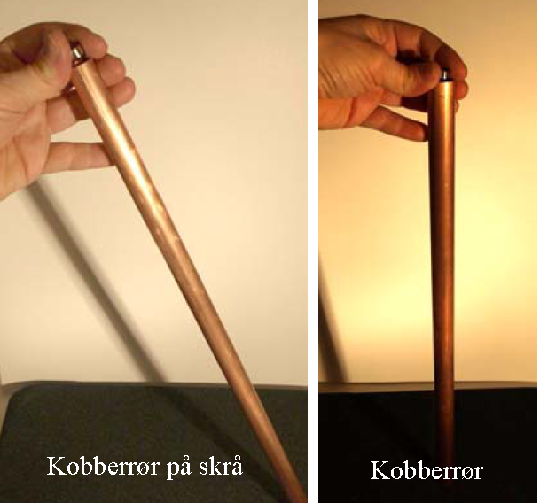
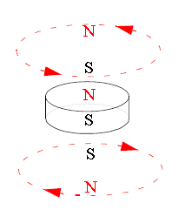
Magnet som faller gjennom rør

Slide 10
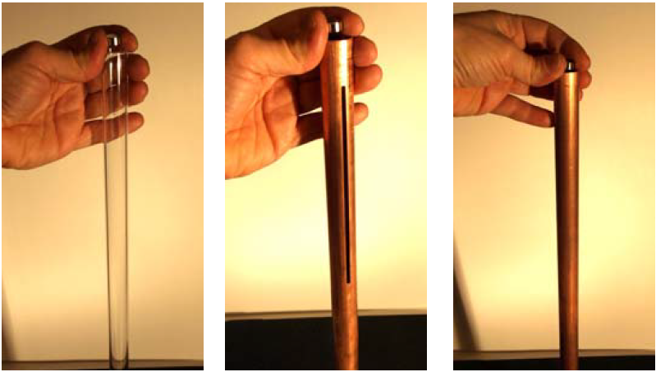
Falltid gjennom rør med spalt

Slide 11
Magneten som triller slalom

Slide 12
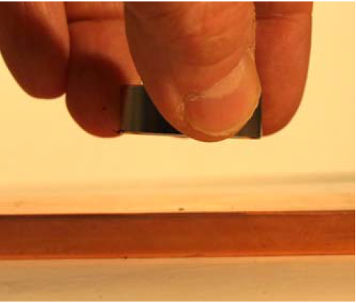
Slipp en magnet ned på en kobberbarre

Slide 13
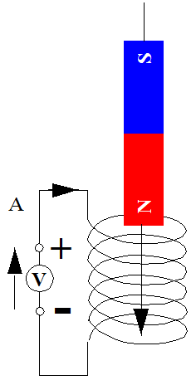
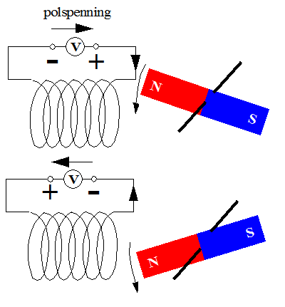
Når mange sløyfer seriekobles får vi en spole Den genererte spenningen er proporsjonal med antall viklinger
Spenningen er proporsjonal med antall viklinger i spolen, styrken av magnetfeltet som skjærer gjennom viklingene og hvor fort det endrer seg.

Slide 14
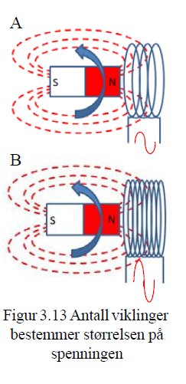
Antall viklinger

Slide 15
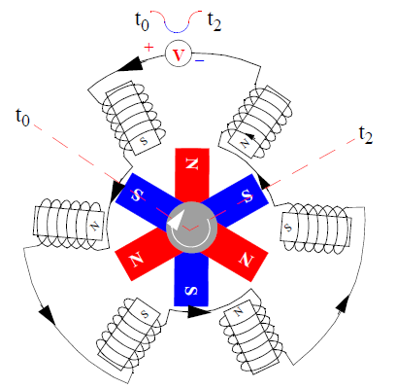
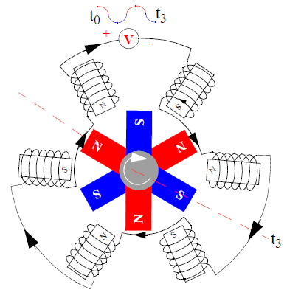
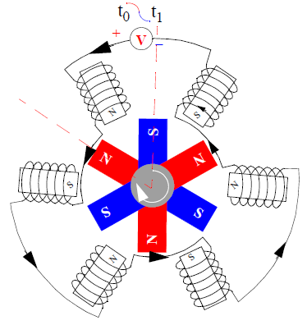
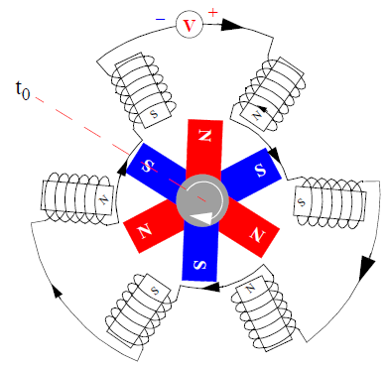
Generatoren
Spolene i en generator er koblet slik at spenningene eller strømmene forsterker hverandre. Generatoren vil lage en vekselspenning. For at vi skal få en effektiv generator er det viktig at alle spolene gir sitt bidrag i samme retning, dette får vil til ved å velge en fornuftig retning for viklingene i spolene, innbyrdes plassering av spolene og magnetenes polretning og plassering.

Slide 16
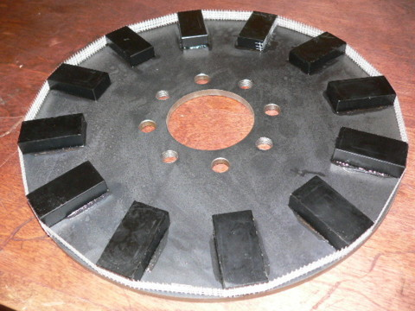
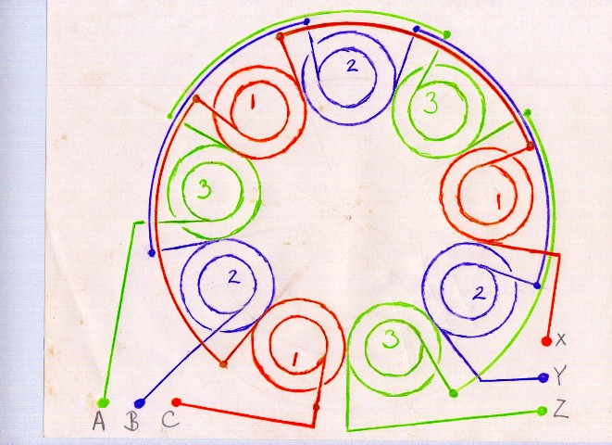
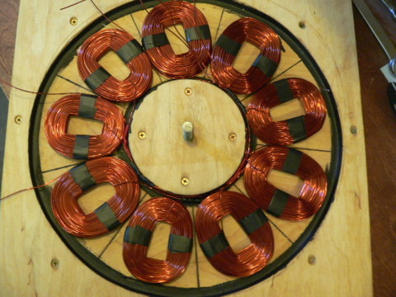
Hjemmelaget generator http://www.otherpower.com/turbineplans.html

Slide 17
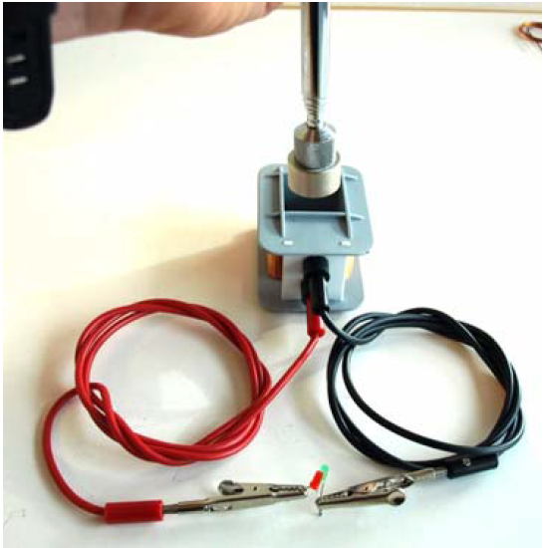
Slipp magnet gjennom spole

Slide 18
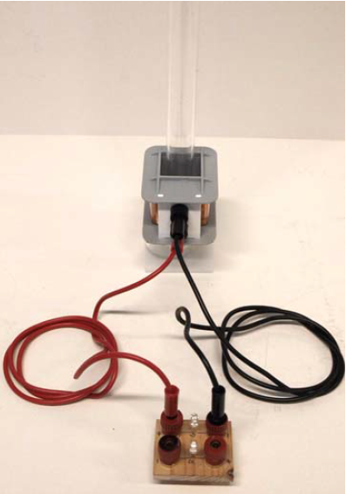
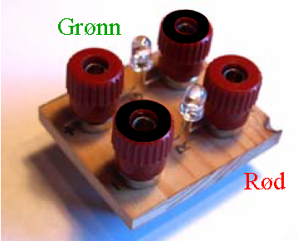
Slipp en magnet gjennom en spole
Den ene lysdioden lyser når magneten går inn i spolen
Den andre lyser når den går ut av spolen.

Slide 19
Produksjon - Generatoren Fra bevegelsesenergi til elektrisk energi
S
N
Notes:
Det er bevegelsesenergien hos magnetene som omdannes til elektrisk energi. Magneten og spolen er nødvendige faktorer for at omdanningen skal være mulig.

Slide 20
Illustrasjon av fenomenet induksjon
Bevegelsesenergien hos den fallende magneten omdannes til elektrisk energi. Jo lengre falltid, jo mer elektrisk energi hentes ut av fallet. Falltiden måles for hvert av rørene.
Vi velger å dele opp modellen i flere avdelinger som utforsker forskjellige sider ved induksjon.

Slide 21
Hjemmelaget sykkeldynamo for baklys

Slide 22
Magneten

Slide 23
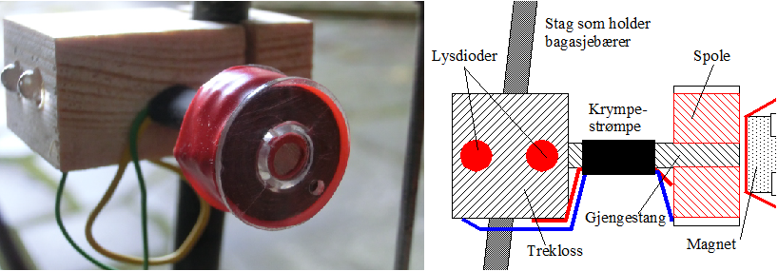
Spolen

Slide 24
Lysdiodene To lysdioder er koblet motsatt vei

Slide 25
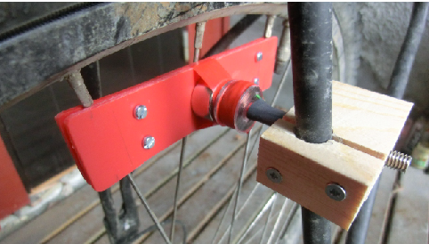
Feste til bagasjebrettet

Slide 26
”Energiverk”

Slide 27
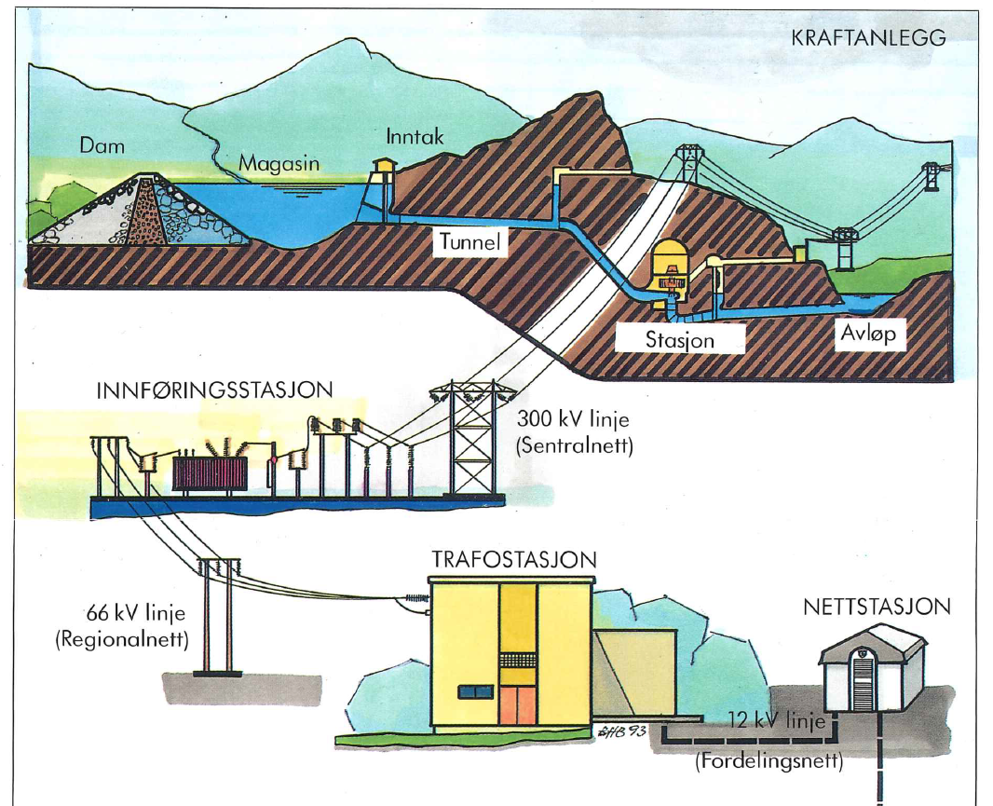
Elektrisitet fra vannkraft

Slide 28
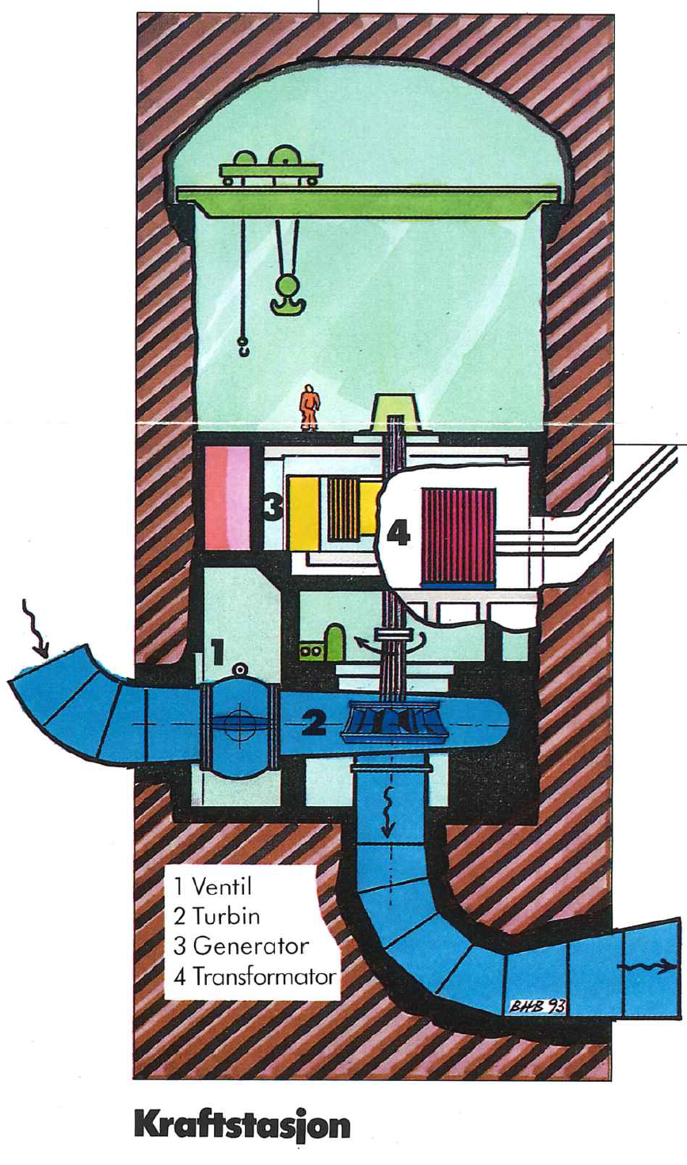
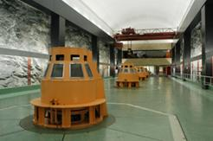
Francisturbin og generator
Nea kraftanlegg

Slide 29
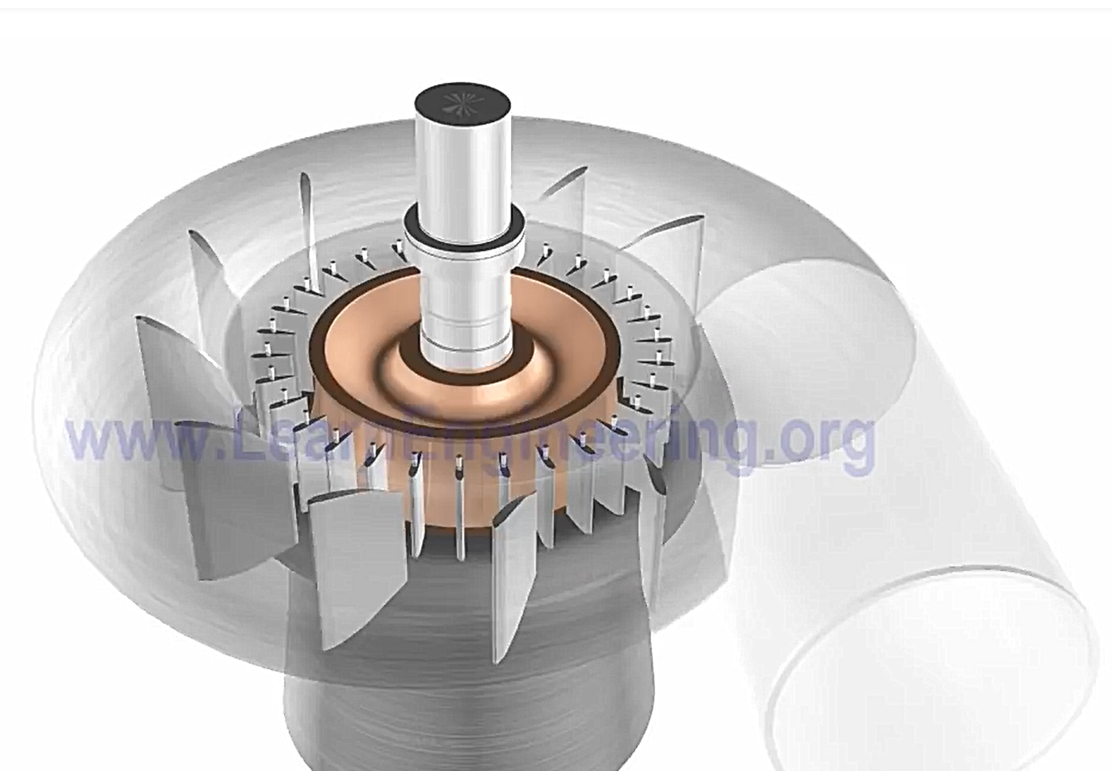
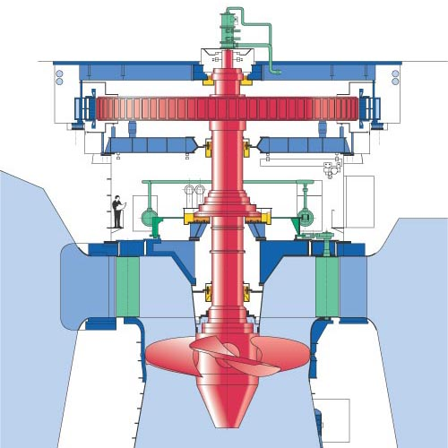
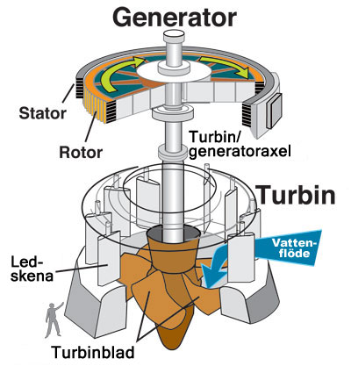
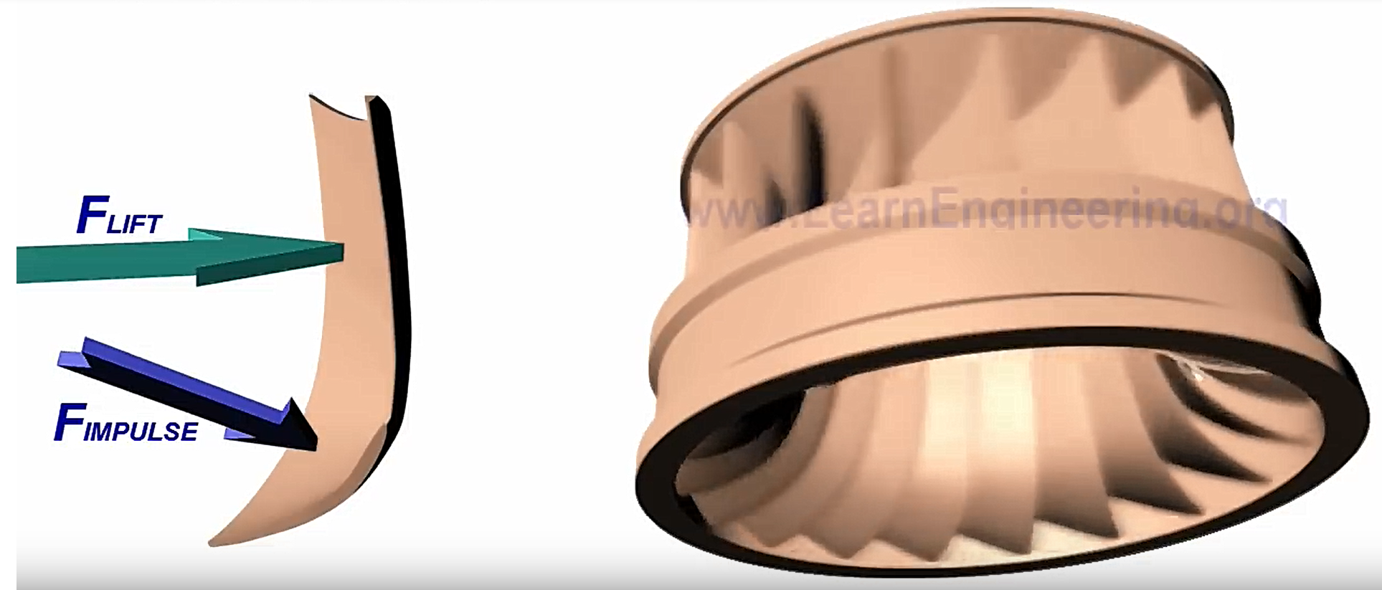
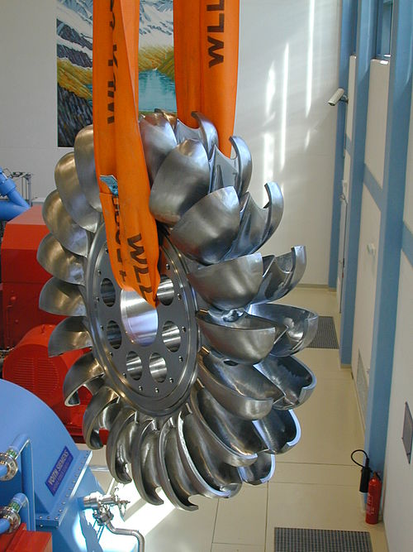
Vannturbiner Impulsturbiner
Pelton-tubin brukes ved store fallhøyder.
Størst virkningsgrad når turbinen har ca. 50% av farten til vannstrålen.
Typ. virkningsgrad 92%,
Francis-tubin brukes ved mellomstore fallhøyder 30 – 600 meter.
Både trykk og hastighetsenergi utnyttes.
Typ. virkningsgrad > 95%. Vanligste turbin i norske anlegg
https://www.youtube.com/watch?v=3BCiFeykRzo
Kaplan-tubin brukes ved store vannføring lav fallhøyde 0,3 – 3m.
Typ. virkningsgrad >90%,

Slide 30
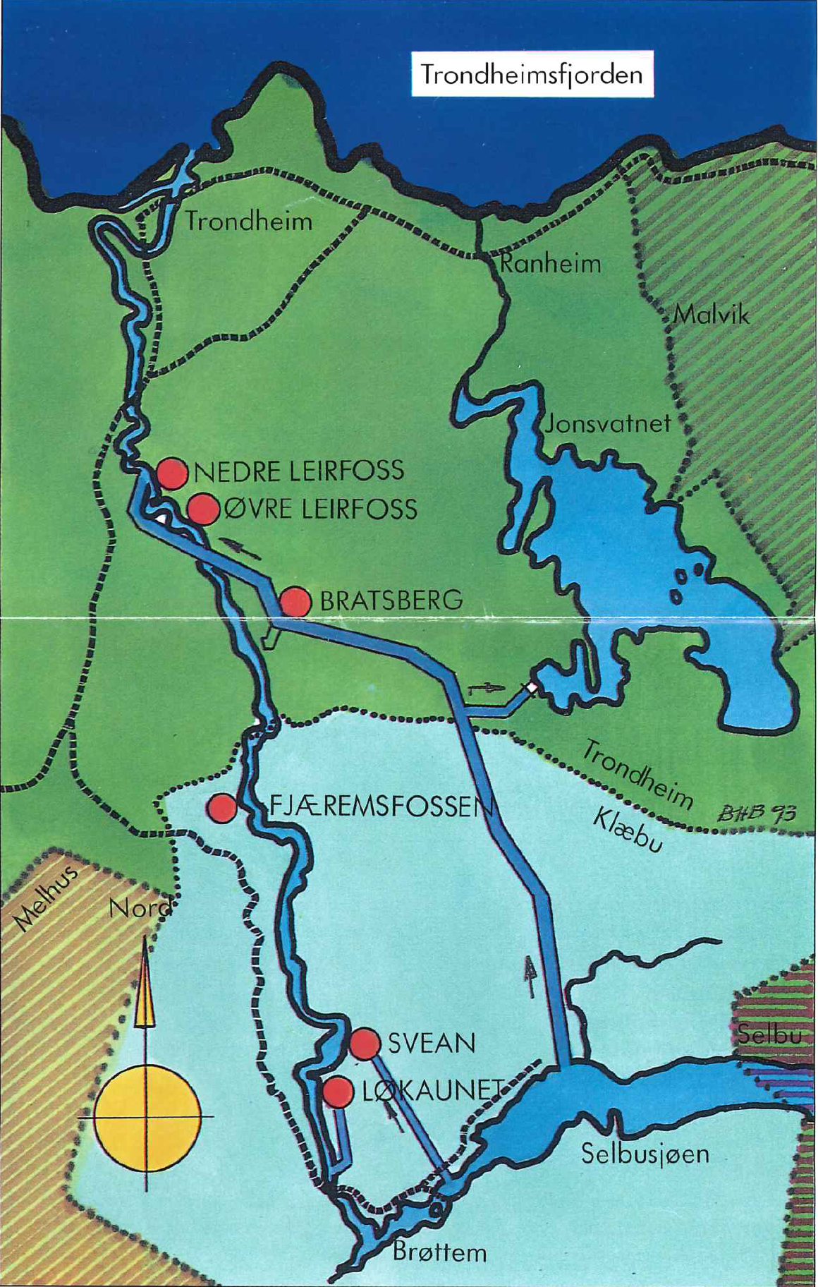
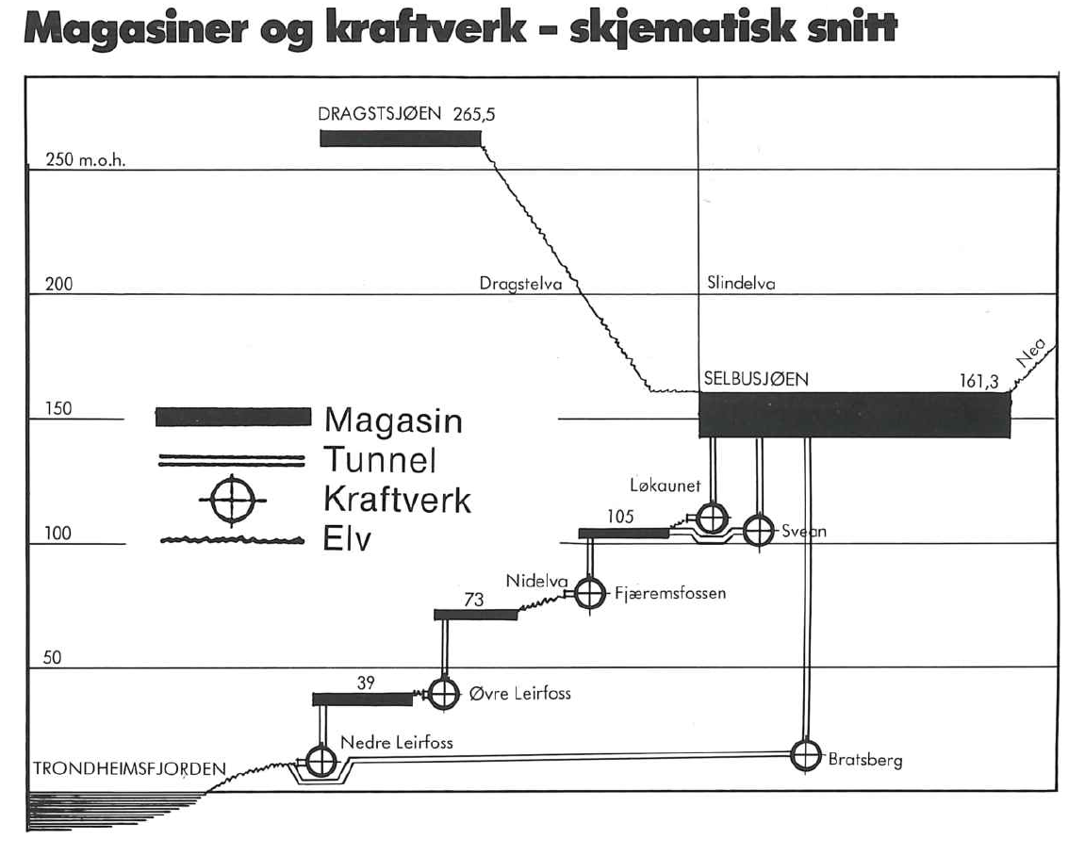
Reguleringer i et vassdrag Nidelva
Øvre Leirfoss 1901 (34 m)
Nedre Leirfoss 1910 (27 m)
Løkaune 1925 (51 m)
Svean 1940 (55 m)
Fjæremsfossen 1957 (27 m)
Bratsberg 1977 (147 m)

Slide 31
Program for dagen
08:15 – 09:00 Velkommen og praktisk – Introduksjon til solcelleteknologi (Nils Kr.)
09:00 – 09:15 Pause
09:15 – 10:30 Framstilling og karakterisering av solcellepaneler – Laboratorium (Nils Kr.)
10:30 – 10:45 Pause
10:45 – 11:30 Ulike solcelleprosjekter for undervisning – Presentasjon med demo (Nils Kr.)
11:30 – 12:00 Lunsj
12:00 – 12:45 Introduksjon til induksjon – Presentasjon med demonstrasjoner (Nils Kr.)
12:45 – 13:00 Introduksjon til vannkraftlab – Kort presentasjon (Nils Kr.)
13:00 – 13:15 Pause – Går til Hydrodynamiske laboratorier
13:15 – 14:00 Måling av virkningsgrad vannkraftverk for undervisning – Laboratorium (Nils Kr.)
14:00 – 14:30 Oppsummering

Slide 32
Vannenergiverk Måling av energi Laboratorieoppgave

Slide 33
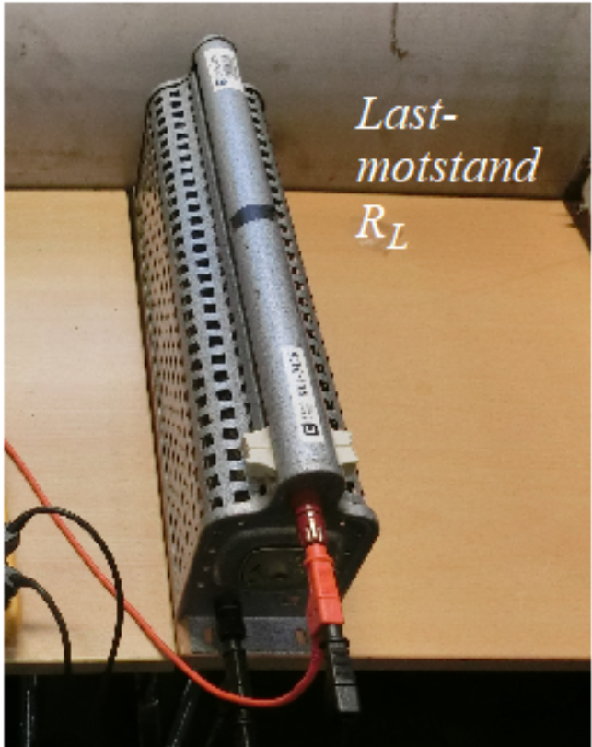
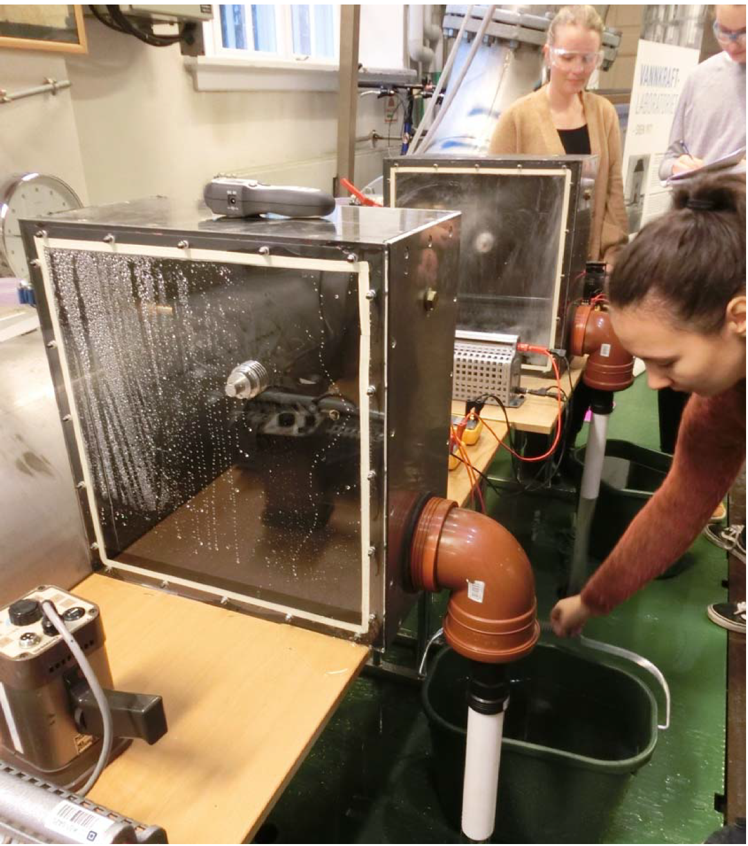
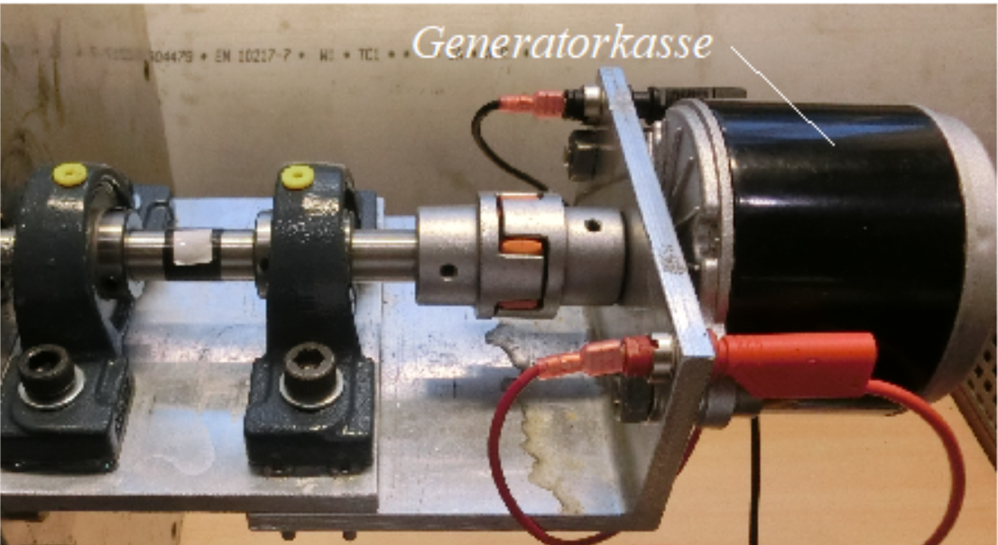
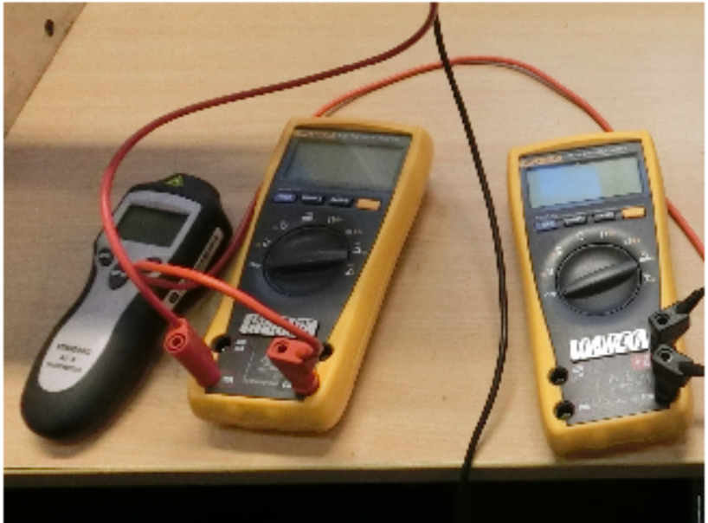
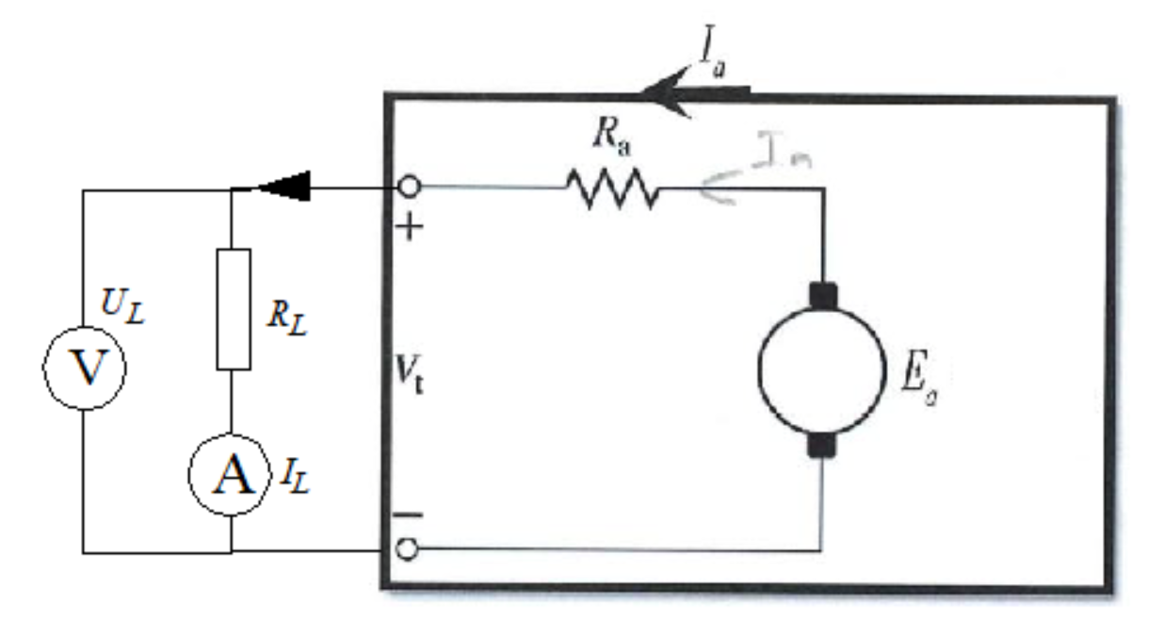
Oppdrag: Mål virkningsgraden til et vannenergiverk
Utstyret:
Høydebasseng med trykksjakt (slange)
Trykkmåler (manometer)
Ventil
Dyse
Pelton-turbin i et hus
Generator
Belastningsmotstand (last)
Ampere- og Voltmeter
Turteller

Slide 34
Oppdrag: Mål virkningsgraden til et vannenergiverk
Dere skal:
... måle vanntrykket på inngangen av ventilen (Δ H) (manometeret)
... måle volumstrømmen av vann (Q) (bøtte og stoppeklokke)
... beregne levert effekt til turbinen (P_{tilført})
... måle strøm, spenning og turtall for fem ulike verdier av lasten
... beregne levert elektrisk effekt (P_{avgitt Elektrisk}) (føres i tabell)
... beregne virkningsgraden (η) for hver måling
... bestemme optimalt turtall der levert effekt er størst
… beregne vannhastighet
... sammenligne vannhastighet og turbinhastighet

Slide 35
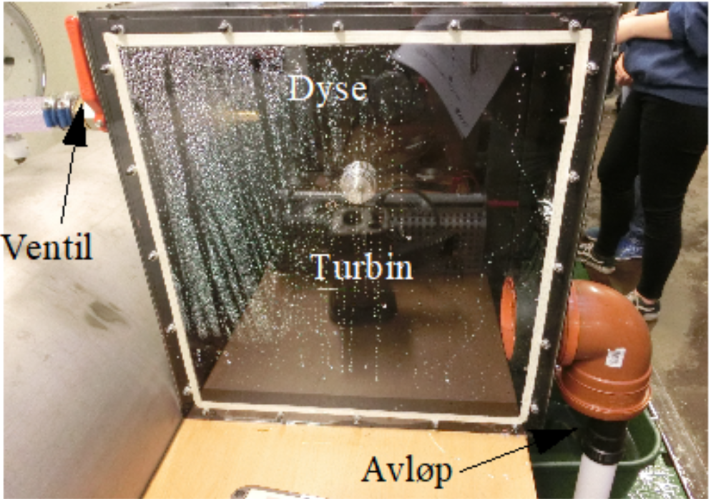
Oppdrag: Mål levert effekt til turbin

Slide 36
Oppklarende mellomregning
Stillingsenergien til vannet:
E = m · h · g
Effekt av å utnytte stillingsenergien over tid kan skrives:
P = m · h · g / t
Massen (m) til vannet kan skrives som:
m = ρ · V
Vannstrømmen Q kan da skrives som:
Q = V / t
Setter vi sammen disse ligningene får vi:
P = ρ · V · g · h / t = ρ · g · h · Q (hvor h = ΔH)

Slide 37
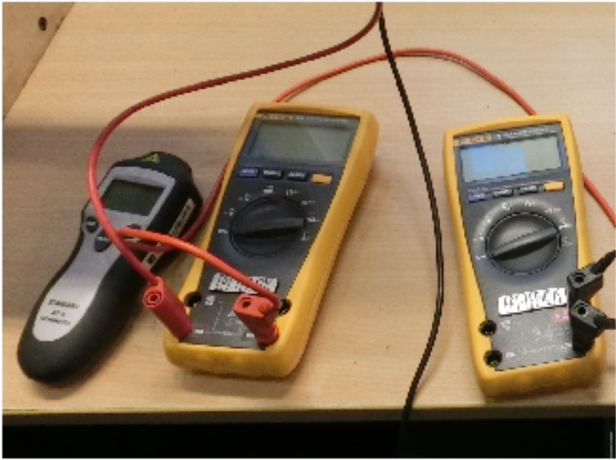
Oppdrag: Mål levert effekt last

Slide 38
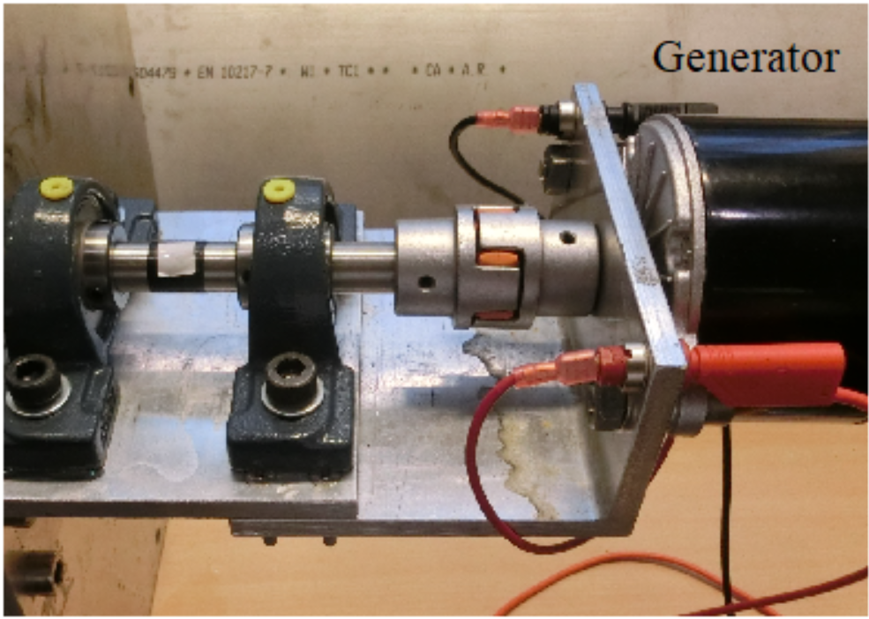
Oppdrag: Mål turtall

Slide 39
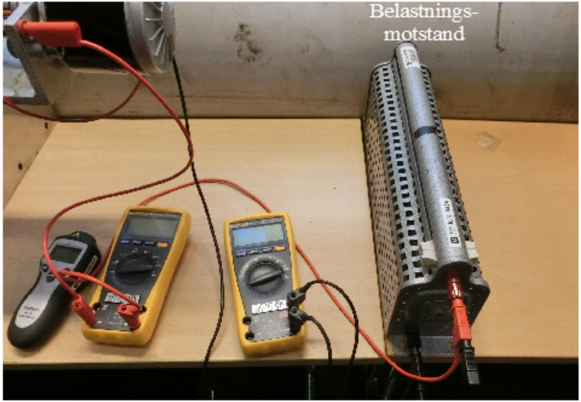
Oppdrag: Gjenta måling av strøm, spenning og turtall for fem verdier av lasten og beregn levert effekt

Slide 40
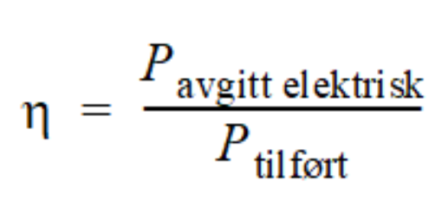
Oppdrag: Beregn virkningsgrad

Slide 41
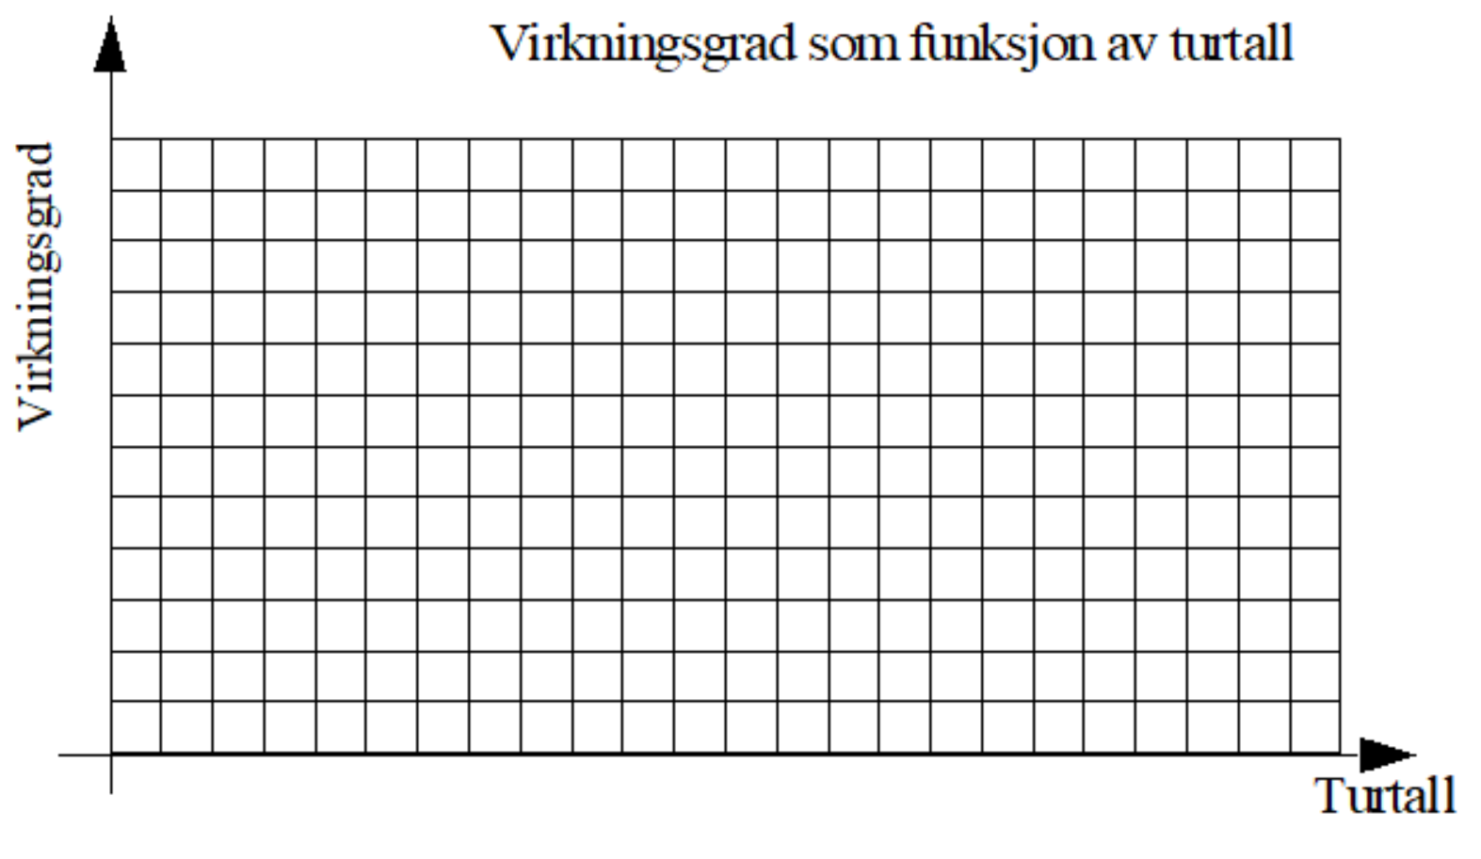
Oppdrag: Framstill virkningsgrad som funksjon av turtall
Bestem turtall ved maks virkningsgrad

Slide 42
Oppdrag: Beregn hastighet på vannstrømmen ut av dysa

Slide 43
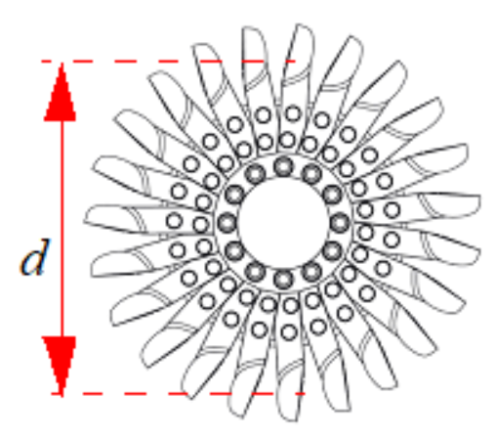
Oppdrag: Beregn hastighet på turbinskovlene
Sammenlign hastigheten til vannstrømmen og skovlene

Slide 44
Oppdrag: Optimal skovelhastighet
Den optimale skovlehastigheten skal være ½ av vannhastigheten

Slide 45
Program for dagen
08:15 – 09:00 Velkommen og praktisk – Introduksjon til solcelleteknologi (Nils Kr.)
09:00 – 09:15 Pause
09:15 – 10:30 Framstilling og karakterisering av solcellepaneler – Laboratorium (Nils Kr.)
10:30 – 10:45 Pause
10:45 – 11:30 Ulike solcelleprosjekter for undervisning – Presentasjon med demo (Nils Kr.)
11:30 – 12:00 Lunsj
12:00 – 12:45 Introduksjon til induksjon – Presentasjon med demonstrasjoner (Nils Kr.)
12:45 – 13:00 Introduksjon til vannkraftlab – Kort presentasjon (Nils Kr.)
13:00 – 13:15 Pause – Går til Hydrodynamiske laboratorier
13:15 – 14:00 Måling av virkningsgrad vannkraftverk for undervisning – Laboratorium (Nils Kr.)
14:00 – 14:30 Oppsummering

Slide 46
Vannenergiverk Måling av energi For gjennomføring på egen skole

Slide 47
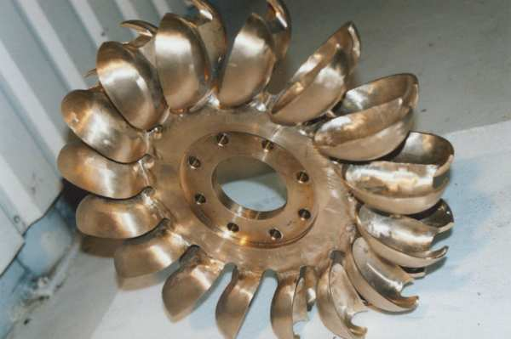
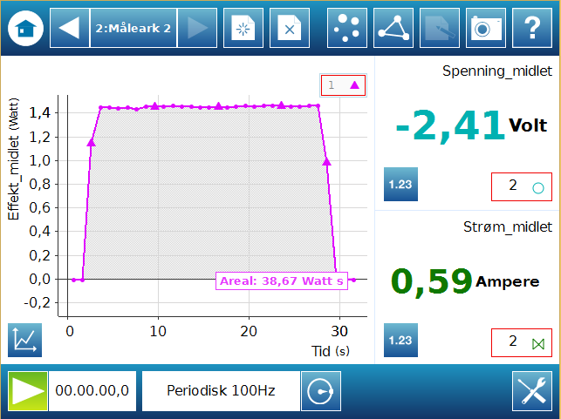
Oppdrag: Mål levert energi fra et vannenergiverk
Dere disponerer en bøtte vann. Fyll vann i reservoarene til vannenergiverket.
Beregne levert energi fra bøtta med vann.
Optimaliser dyse- åpning samt treff- punktet for vann- strålen slik at dere får mest mulig energi ut av vannet.
Mål levert elektrisk energi
Hva er virkningsgraden til vannenergiverket?

Slide 48
Virkningsgrad – Vannkraft
U = Spenning over belastningen
I = Strømmen i belastningen
t = Tid m_{v} = Massen til vannet
h = Høyden til vannfallet
g = Tyngdeakselerasjonen
Avgitt elektrisk energi
U ∙ I ∙ t
Virkningsgrad =
=
Vannets stillingsenergi
m_{v} ∙ h ∙ g
Virkningsgraden uttrykker hvor mye av stillingsenergien som blir omformet til elektrisk energi i belastningen.

